Slide 1
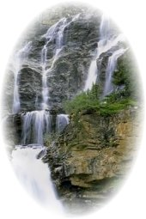

A Qualidade da água

Slide 2
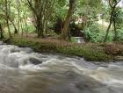
Como se contamina a água:
Pelos esgotos domésticos;
Pelos resíduos tóxicos;
Pelos insecticidas que os agricultores utilizam;
Pelos naufrágios dos petroleiros;
Pela lavagem clandestina;
Pelos resíduos nucleares.

Slide 3
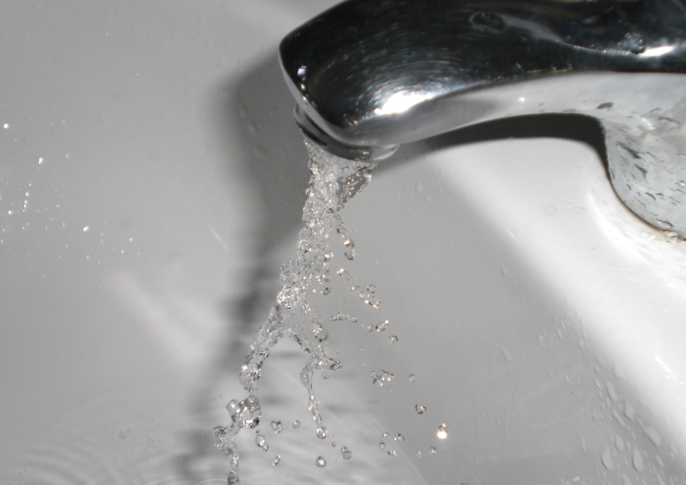
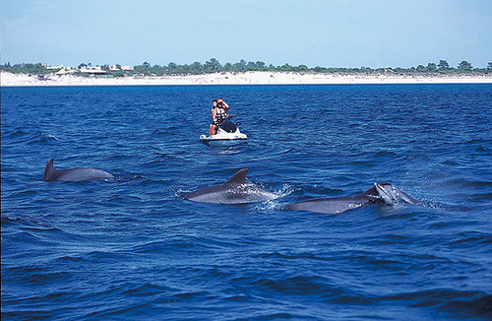
Consequências:
Não deitar óleo para o mar por que quando formos para a praia nos não podemos nadar;
Ficamos doentes;
E os peixes morrem porque o mar está poluído.

Slide 4

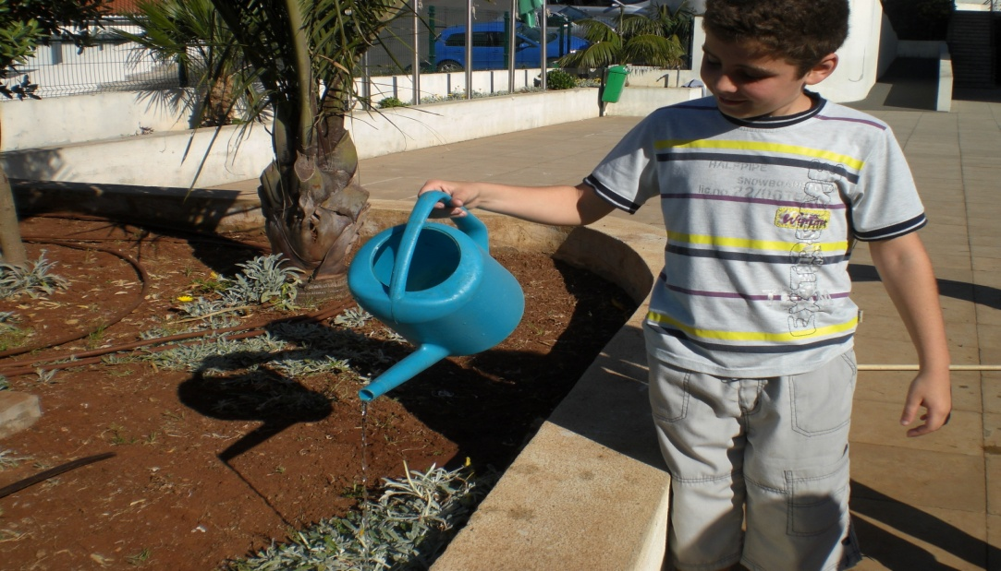
Como evitar;
Não deitar lixo nem resíduos para o mar;
Não deitar comida estragada para os peixes, porque assim não tínhamos alimentos para comer;
E também não devemos deitas garrafas de óleos, de água e outras garrafas que fazem poluição no mar.

Slide 5
Formas de poupança de água:
Quando estamos a lavar os dentes nos devemos fechar a água;
Fechar as torneiras quando estamos a tomar banho;
Quando queremos tomar banho devemos ferver água para nos lavar.
Também quando nos estamos a lavar os dentes devemos deitar água num copo para pouparmos água.

Slide 6

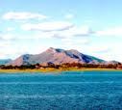
Conclusão;
Neste trabalho vimos que não devemos poluir o ambiente;
Para que isso não aconteça devemos ajudar a não o poluir.

Slide 7
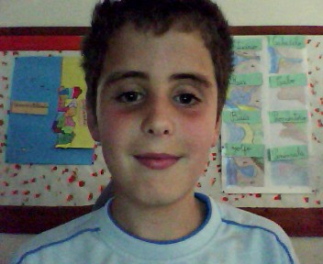
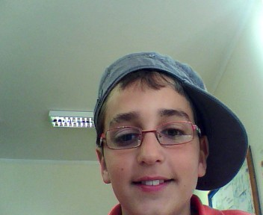
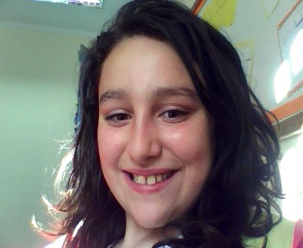
Trabalho elaborado por: Diogo ,
Sara e Duarte
.

